Slide 1
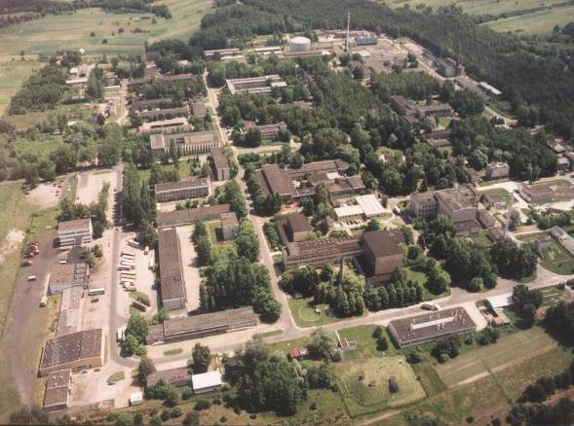
Introduction to accelerators
Wstęp do fizyki akceleratorów
Sławomir Wronka, 31.03.09r

Slide 2
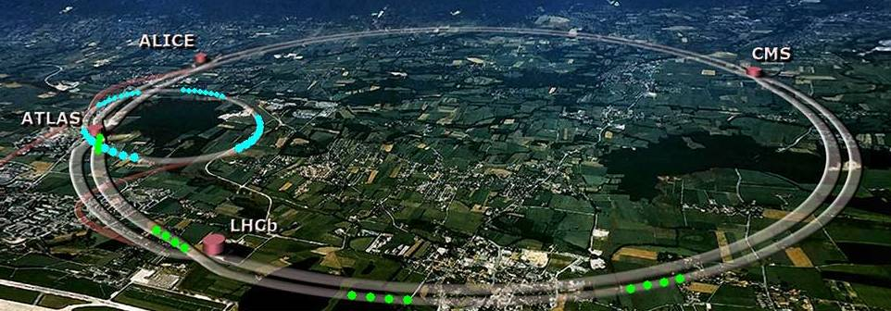

Slide 3
Pojęcia podstawowe
Prędkość światła
Energia
Pęd
Relacja E-p
Energia kinetyczna
Równanie ruchu pod działaniem sił Lorentza

Slide 4
Pojęcia podstawowe
Ładunek elektronu
Elektronowolt
Energia w eV
Masa spoczynkowa
  Elektron
  Proton
  Neutron

Slide 5
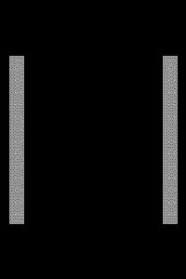
Ruch cząstek w polu elektromagnetycznym
Pod działaniem siły Lorentza
Pole magnetyczne nie zmienia energii cząstek.
Może to zrobić tylko pole elektryczne.

Slide 6


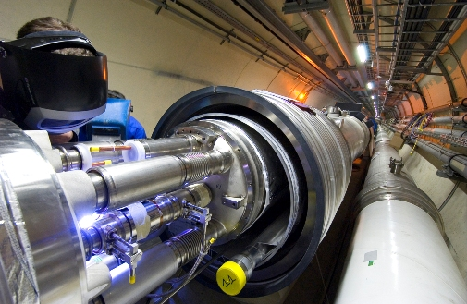
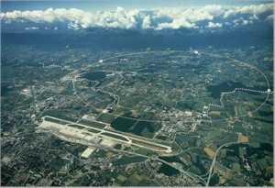
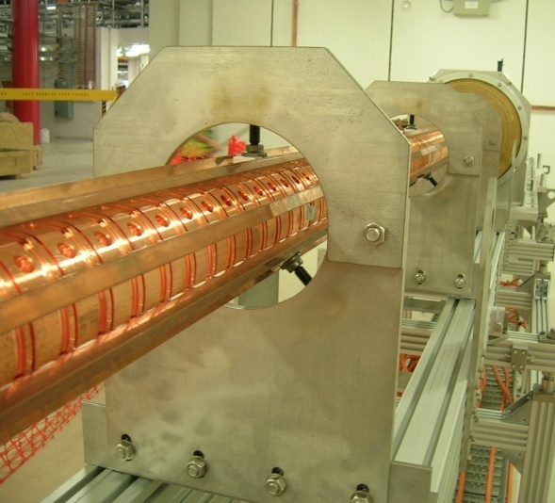
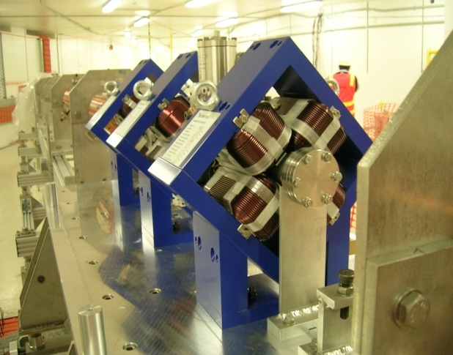
Akcelerator – co to takiego ?

Slide 7
Akcelerator - definicja
Akcelerator to urządzenie do przyspieszania cząstek, w którym możemy kontrolować parametry wiązki
Przyspieszanie odbywa się za pomocą pola elektrycznego
Tylko cząstki niosące ładunek
Do skupienia cząstek w wiązkę oraz do nadania im pożądanego kierunku używa się odpowiednio ukształtowanego, w niektórych konstrukcjach także zmieniającego się w czasie, pola magnetycznego lub elektrycznego

Slide 8
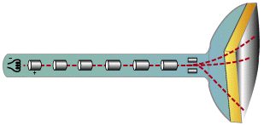

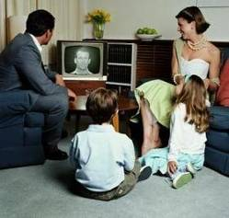
Domowy akcelerator: kineskop TV
Elektrony są przyspieszane w próżni w kierunku dodatnio naładowanej elektrody. Pola elektromagnetyczne prowadzą wiązkę do ekranu.
W miejscach, gdzie wiązka uderza, ekran robi się jasny, budując w ten sposób obraz.

Slide 9
Pole elektryczne powoduje zmianę energii kinetycznej
Np. dla elektronu

Slide 10
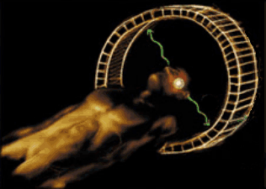
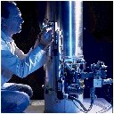
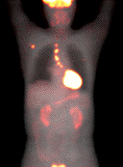
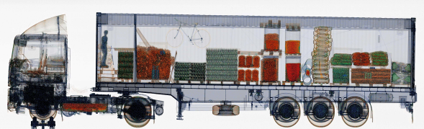
Akceleratory – zastosowania
Badania naukowe
Medycyna
Przemysł
…….

Slide 11
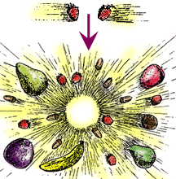
Akceleratory – zastosowania
Accelerators in the world (2002)
D.Brandt, 2004

Slide 12
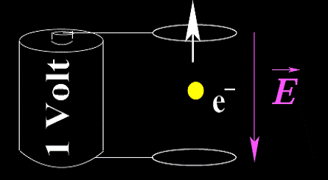
Ładunek w polu elektrycznym
Różnica potencjałów powoduje ruch ładunków – cząstki nabierają energii.
Miarą energii cząstki jest elektronowolt (eV).
Różnica potencjałów 1 V powoduje przyspieszenie elektronu do energii 1 eV.
1 eV to bardzo mało
  Telewizor: 20 keV (20 000 eV)

Slide 13
A ile to 7 TeV ?
7 TeV LHC Proton =
Lecący Komar

Slide 14
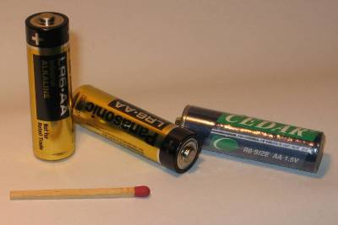
Wyższe energie?
Potrzebowalibyśmy sporo baterii!
Połączenie w szeregu
6 milionów baterii R6, jedna za drugą, dała by różnicę potencjałów 9 milionów wolt – elektron mógłby być przyspieszony do energii
9 MeV!
Niestety, taki układ (gdyby był możliwy do zrealizowania) miałby 300 kilometrów długości.

Slide 15
Elektron dostający się w obszar pola skośnie do indukcji B porusza się po torze spiralnym o promieniu r i skoku h.
Pole magnetyczne nie zmienia energii kinetycznej elektronu, zmienia jedynie kierunek jego ruchu.

Slide 16
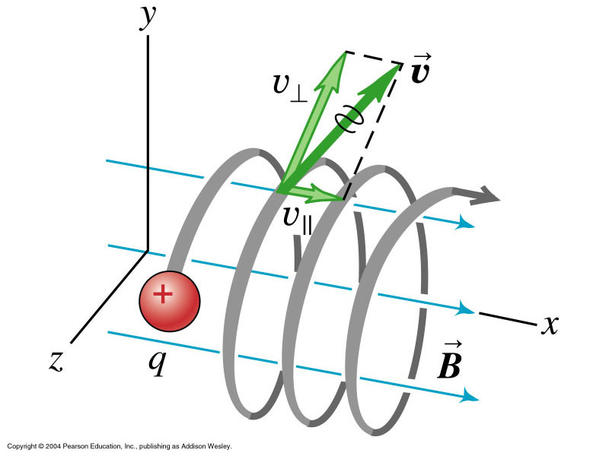

Slide 17
Akceleratory – zasada działania
Metody DC
Akceleratory liniowe wcz
Akceleratory kołowe wcz

Slide 18
Akceleratory DC
Cząstka nabiera energii poruszając się pomiędzy dwoma potencjałami ΔV=V-V₀.
Wiązka przechodzi tylko raz
Im wyższy potencjał tym większa energia

Slide 19
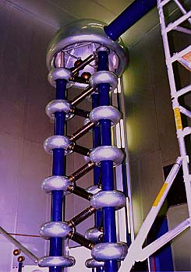
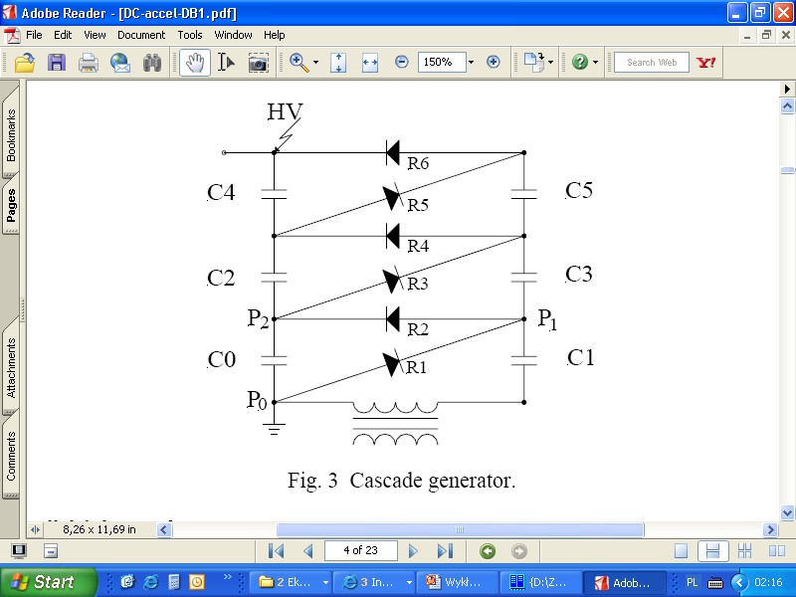
1930’ – pierwszy akcelerator
Cockcroft- Walton.
400kV
200kV

Slide 20
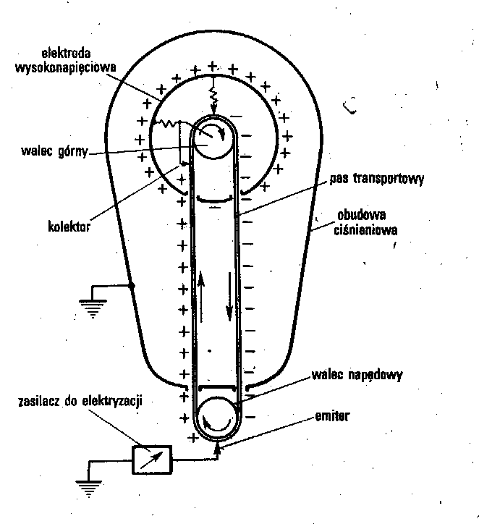
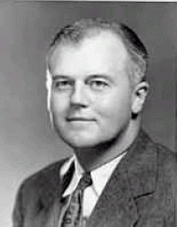
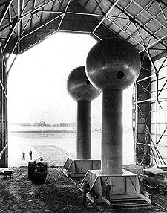
Generator Van de Graaffa

Slide 21
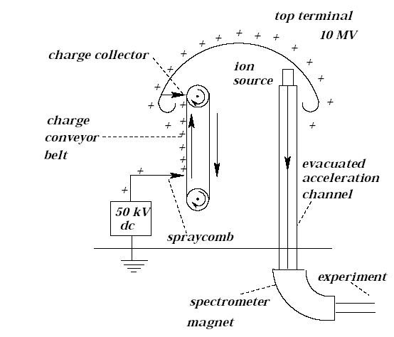
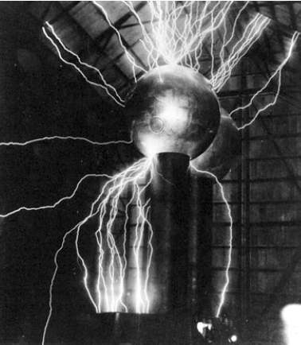

Slide 22
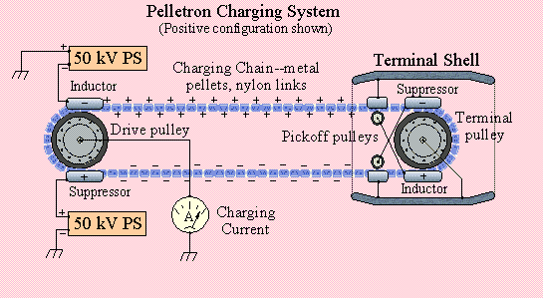
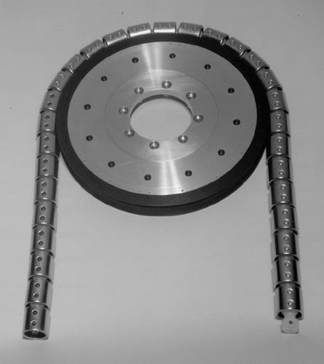

Slide 23
Akceleratory liniowe wcz

Slide 24
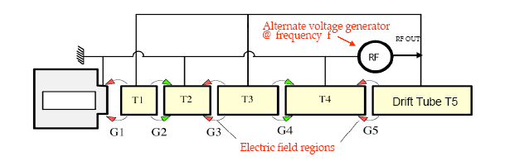
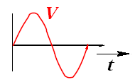
Metoda Wideröe
źródło
T1
T2
T3
T4
T5
Cząstki przyspieszane pomiędzy komorami dryfowymi
Konieczność coraz dłuższych komór
Ograniczenia: rozmiary (dla 7MHz, proton 1MeV pokonuje 2m/cykl), straty radiacyjne dla wyższych częstotliwości

Slide 25
Metoda Alvareza
Zamykamy przestrzeń przyspieszania we wnęce o dobranej częstotliwości rezonansowej

Slide 26
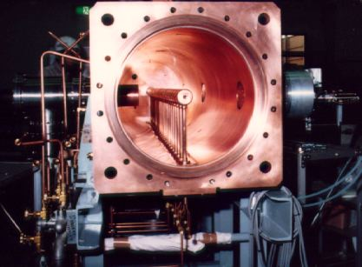
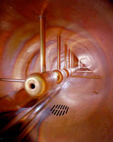
Metoda Alvareza
Pierwszy akcelerator Alvareza zbudowany został w 1946r. Przyspieszał protony do energii 32 MeV, zasilany ze źródła 200MHz.
Używane do dziś dla ciężkich cząstek.

Slide 27
Przyspieszanie cząstek relatywistycznych, czyli elektronów
v/c
    m_{e} = 0.511 MeV/c²
    m_{p} = 938 MeV/c²
    m_{ja} = 4.5 × 10³⁷ eV/c²

Slide 28
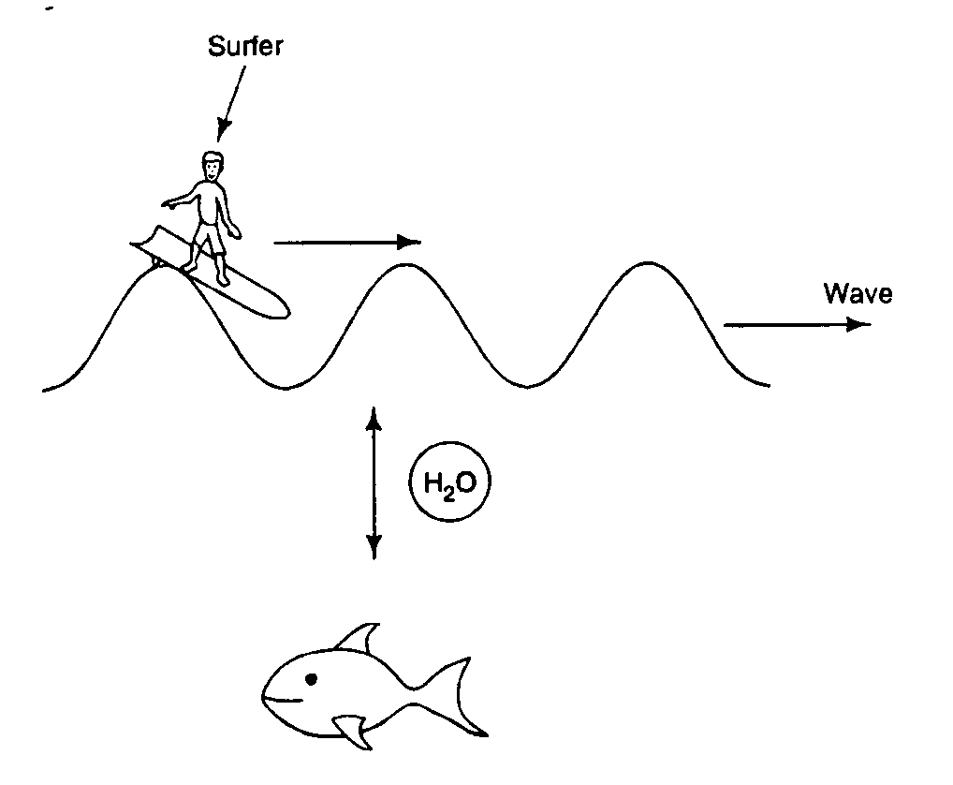
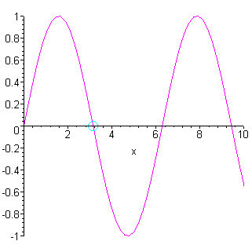
Przyspieszanie elektronów
Pomysł – może wystarczy wziąć falowód ? Elektrony będą przyspieszać wraz z poruszającą się falą.

Slide 29
Przyspieszanie elektronów
Pomysł – może wystarczy wziąć falowód ? Elektrony będą przyspieszać wraz z poruszającą się falą.
Tak, ale jest mały problem – fala elektromagnetyczna o głównej składowej pola E „do przodu” porusza się ZA SZYBKO w kołowych lub prostokątnych falowodach.

Slide 30
Przyspieszanie elektronów
Dyski o odpowiedniej średnicy zapewniają „zwolnienie” rozprzestrzeniania się fali tak, aby zapewnić prędkość porównywalną z prędkością cząstek (v~c)

Slide 31
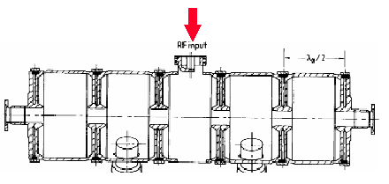
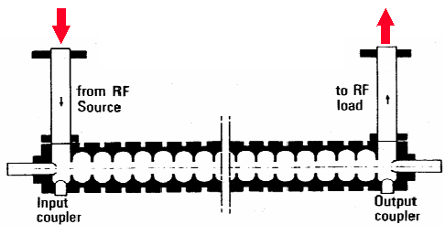
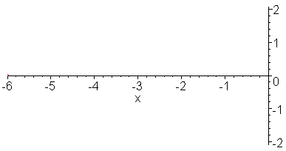
Przyspieszanie elektronów
Standing wave
Moving wave

Slide 32
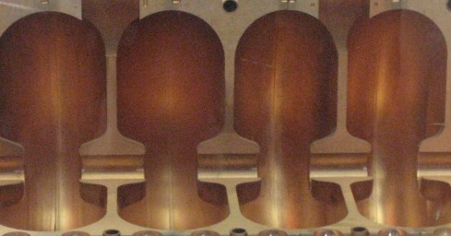
Przyspieszanie jeszcze raz ☺

Slide 33
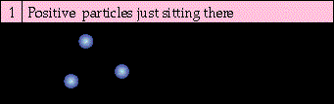
Przyspieszanie cząstek

Slide 34
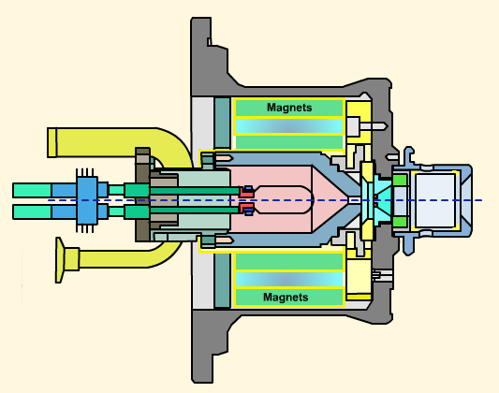
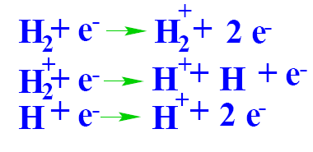
A tak przy okazji – skąd wziąć protony ?
Źródło protonów = gazowy wodór
Gas in
Plasma
Ions out
Cathode
Anode

Slide 35
Skąd wziąć inne cząstki ?
Źródło elektronów = powierzchnia metali
Iris
Cathode
Electron beam
Voltage
p
protons
Collection of antiprotons
p
Target

Slide 36
Akceleratory kołowe wcz

Slide 37
Ruch cząstki w polu magnetycznym

Slide 38


Ruch cząstki w polu magnetycznym
Wartość siły Lorenza:
Siła skierowana jest prostopadle do wektora prędkości
Siła Lorenza to siła dośrodkowa

Slide 39


Ruch cząstki w polu magnetycznym
Okres ruchu:
Częstość kołowa:
Częstość cyklotronowa niezależna od prędkości

Slide 40
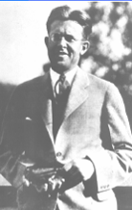
Cyklotron /Lawrence, 1930’/
Nagroda Nobla 1939

Slide 41
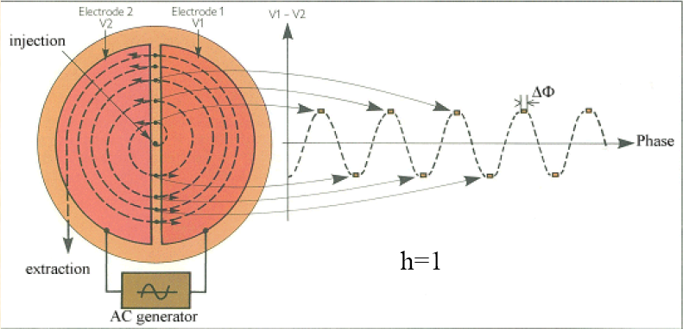
Cyklotron
Cząstki w polu magnetycznym elektromagnesu (nabiegunniki zwane duantami)
Zmienne pole wcz w szczelinie
Ruch cząstki zsynchronizowany z polem przyspieszającym – 10-30 MHz.
Relatywistyczny przyrost masy rozsynchronizowuje cały proces – limit energetyczny…

Slide 42
Cyklotron
Np. Protony – do 10MeV
NIE DO ELEKTRONÓW
v/c m/m₀
1 MeV 0,941 2,96

Slide 43
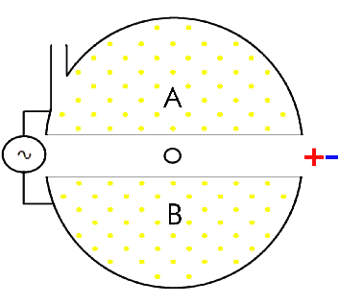
Cyklotron

Slide 44
Cyklotron izochroniczny
Cyklotron izochroniczny - akcelerator z azymutalną modulacją pola.
Czas jednego obiegu rozpędzanych cząstek jest stały pomimo wzrostu masy cząstki wywołanej efektami relatywistycznymi.

Slide 45
Cyklotron izochroniczny
Jak ? Poprzez odpowiednie ukształtowanie pola magnetycznego zakrzywiającego tor ruchu cząstek. Wzrost pola magnetycznego na zewnątrz uzyskuje się poprzez wykonanie odpowiednich nacięć w rdzeniu elektromagnesu. Częstotliwość pozostaje stała.

Slide 46
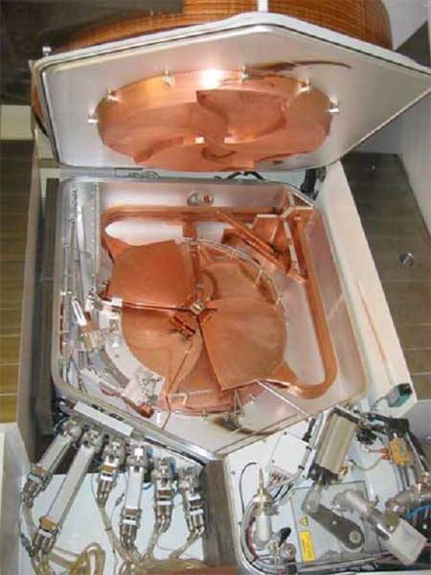
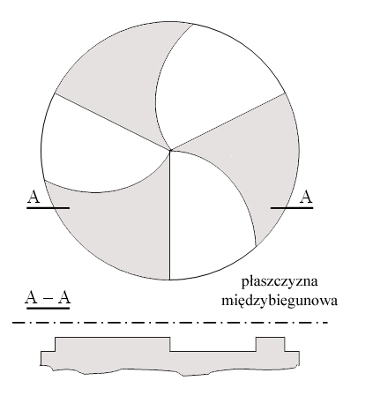

Slide 47
Synchrocyklotron /fazotron/
Aby skompensować relatywistyczny wzrost masy – możemy zmienić częstotliwość RF
Np. CERN, 600MeV, 30.6MHz – 16.6MHz, 30000 obiegów protonów, przyrost energii 20keV/obieg.

Slide 48
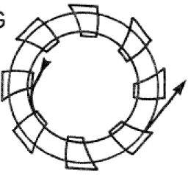
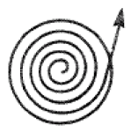
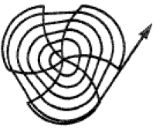
Fixed Field Alternating Gradient Circular Machines (FFAG)
Pole magnetyczne | Częstotliwość RF stała | Częstotliwość RF zmienna
Stałe | Cyklotron klasyczny | Synchrocyklotron
Zmienne | Izochroniczny | FFAG
Klasyczny, synchrocyklotron
izochroniczny
FFAG
Rob Edgecock

Slide 49
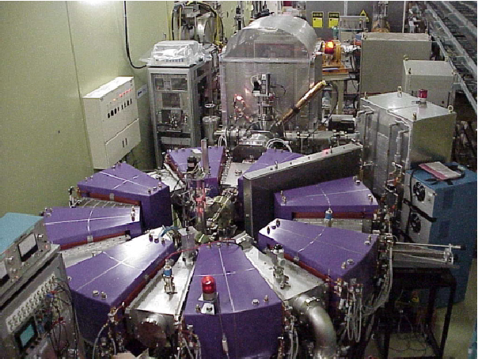
B
Izochroniczny
FFAG
Klasyczny
Synchro- cyklotron
RF

Slide 50
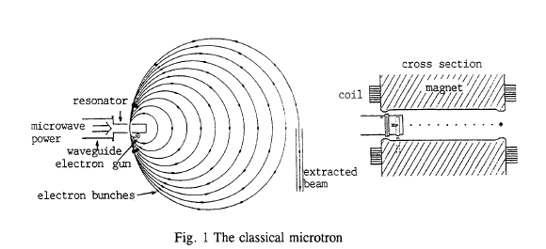
Mikrotron – dedykowany do e⁻
Opóźnienie równe dokładnie jednemu okresowi

Slide 51
Synchrotron
Jeśli zsynchronizowana zostanie częstość obiegu cząstek w pierścieniu akceleracyjnym z częstością zmiany pól: elektrycznego i magnetycznego, to proces akceleracji może odbywać się bez zmiany promienia okręgu po którym krążą cząstki.
/Oliphant 1943/

Slide 52
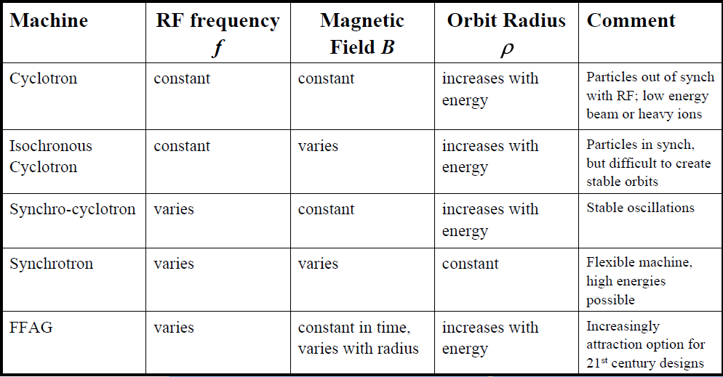
C.R. Prior

Slide 53

Synchrotron
Na obwodzie umieszczamy:
Wnęki przyspieszające RF
Magnesy zakrzywiające
Elementy skupiające – magnesy kwadrupolowe
Pompy próżniowe (zła próżnia = pogorszenie parametrów wiązki, fałszywe wyniki exp., spadek wydajności)
Monitory wiązki

Slide 54

Synchrotron

Slide 55


Magnesy
Utrzymywanie wiązki na stałej orbicie
→ Dipole
LEP
P = 100 GeV/c
ρ = 27 Km
B = 0.0775 Tesla
LHC
P = 7000 GeV/c
ρ = 27 Km
B = 8.33 Tesla

Slide 56




Magnesy kwadrupolowe
I inne…

Slide 57


Slide 58


Slide 59

LHC – parametry
Synchrotron – R=const
LEP
P = 100 GeV/c
ρ = 27 Km
B = 0.0775 Tesla
Elena Wildner

Slide 60
RF + wiązka w LHC
16 wnęk rezonansowych w 4 modułach
400 MHz
Kolejne paczki co 25ns
→ 7.5m
Częstotliwość obiegu:
f = v/2πR =
=(3 x 10⁸ m/s) / 27km =
= ~ 11000 Hz
2.5 ns
time
Przyrost energii:
~0.5 MeV na obrót. Przyspieszanie od
450 GeV do 7 TeV zajmie ~ 20 minut.

Slide 61
LHC – fakty c.d.
10¹¹ protonów w paczce
Paczka ma długość 7.5cm
2808 paczek /pełna świetlność/
Energia zgromadzona w wiązce: 300MJ
= 150 lasek dynamitu…
Konsumpcja mocy – 120MW

Slide 62
LHC: Od pomysłu do realizacji
1982 : First studies for the LHC project
1994 : Approval of the LHC by the CERN Council
1996 : Final decision to start the LHC construction
2000 : End of LEP operation
2003 : Start of the LHC installation
2008 : Go !

Slide 63

Dlaczego duże akceleratory ?
Każda cząstka zakrzywiana w polu magnetycznym wypromieniowuje energię – promieniowanie synchrotronowe
Straty ~ E⁴/(r²*m₀⁴)
1 MeV/obrót dla 10 GeV
2.5 GeV/obrót dla 100 GeV
GeV/obrót dla 500 GeV
(m_{e}/m_{p})⁴ ~10⁻¹³

Slide 64
Co ogranicza energie uzyskiwane w akceleratorach ?
W przypadku kołowych akceleratorów protonów: pole magnetyczne
  Pole magnetyczne musi rosnąc wraz ze wzrostem energii wiązki. W praktyce nie jesteśmy w stanie wytworzyć pól silniejszych niż 9-10 T.
  Ogranicza to dostępne energie…
W przypadku protonów akcelerator liniowy musiałby być wielokrotnie większy niż akcelerator kolowy.
Aby uzyskiwać coraz wyższe energie zderzających sie wiązek musimy budować coraz większe i większe akceleratory.

Slide 65
Co ogranicza energie uzyskiwane w akceleratorach ?
W przypadku akceleratorów kołowych e+- : pole przyśpieszające
Elektrony krążące po orbicie trącą energie na promieniowanie synchrotronowe.
  Średnia energia tracona na jeden obieg: ΔE ~ E⁴/R
Energia która możemy dostarczyć jest proporcjonalna do obwodu akceleratora i średniego pola ε Δ E ~ 2ΠR< ε >
LEP (obwód 27 km) był (prawdopodobnie) ostatnim akceleratorem kołowym e+-.
Dalej bardziej opłacalne są akceleratory liniowe: Emax ~ L < ε >

Slide 66
Koncepcja
„Luminosity” = „Świetlność”
Zderzamy dwie wiązki, prawdopodobieństwo interakcji ~ N²/A
Zderzamy je f razy na sekundę
Ilość oddziaływań ~ f * N²/A
MIN
MAX

Slide 67


Slide 68


Co nas czeka w przyszłości ?

Slide 69

Co dalej ?
Akcelerator liniowy e⁺e⁻
bang!
e⁺
e⁻
~15-20 km
VLHC ?
40 -200 TeV, 233km

Slide 70
Podsumowanie
Przyspieszamy cząstki w polach elektrostatycznych i we wnękach rezonansowych polem RF
Kierunek ruchu modyfikujemy polem B
Akcelerator liniowy – tylko jedno przejście czastek
Akcelerator kołowy – wielokrotne przyspieszanie
Zwiększanie promienia zmniejsza straty
i umożliwia uzyskiwanie większych energii, stąd potrzeba dużych akceleratorów

Slide 71


Akceleratory
Wczoraj
Dziś

Slide 72

Elena Wildner

Slide 73


Dziękuję za uwagę
Tato, gdzie mój proton…?

